Slide 1
18/08/2017

Slide 2
Modelo de Axelrod
Implementación
  Inicialización de la simulacion
    Topología de la red
    Rewiring
    Agentes
Evolución temporal
  Mecanismo de intercambio de opinión
  Mecanismo de intercambio social
  Paso del modelo
Resultados
  Con primeros vecinos sin rewiring
  Con primeros y segundos vecinos y rewiring

Slide 3
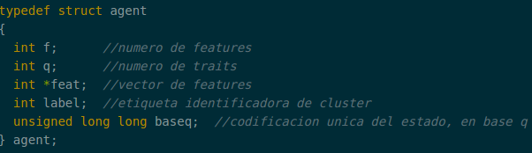
Implementacion
Se tiene un agente, donde cada uno tiene un conjunto de F atributos, con cada atributo valiendo en el rango [0, q-1]. El conjunto de agentes forma la comunidad.

Slide 4
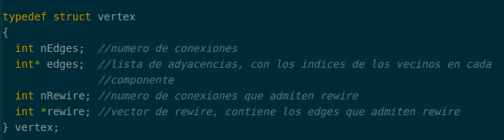
Implementacion
Se tienen nodos (vértices) unidos cada uno entre sí de una manera dada que le da la topología a la red. A la vez, cada nodo esta asociado (implícitamente) con un agente. El conjunto de nodos forman el grafo que representa la red. Las conexiones entre nodos estan representados con listas de adyacencia, pues la matriz de adyacencia para este tipo de grafos es un gasto de memoria.
Cada nodo contiene un vector de rewire, que contiene la informacion de cual(o cuales) de los vecinos ademas admiten una posible reconexion.

Slide 5
Implementacion
Inicializacion de la simulacion: Topologia
La inicialización de los nodos es un poco mas compleja. Primero se piensa que la red inicial es una red cuadrada con interacción a primeros y segundos vecinos (8 vecinos), y para cada nodo se llena la lista de adyacencias de tal manera que se cumpla inicialmente esta interaccion. El grafo de esta manera queda no dirigido.
Luego, para cada nodo se procede a elegir de manera aleatoria una cantidad nRewire de elementos de la lista de adyacencias para marcarlos como conexiones de rewire, donde nRewire es la cantidad de conexiones de rewire que se quieren admitir (en nuestro caso, nRewire = 1, pero se puede extender a la cantidad deseada, siempre y cuando nRewire sea menor o igual a la cantidad de conexiones del nodo).
1
2
3
4
Los elementos de las puntas de la red tienen 3 vecinos, los de los bordes 5 y los del interior 8. Esto se considera en la inicializacion.
5
6
7
8

Slide 6
Implementacion
Inicializacion de la simulacion: Rewiring
Otra cosa a tener en cuenta para elegir las conexiones de rewire inicialmente es que no haya conexiones mutuas, pues queremos que la cantidad inicial (y posteriormente, la cantidad para todo tiempo) de links de rewire sea la cantidad de nodos del grafo. Por lo tanto, cuando se elige inicialmente una sublista de tamaño nRewire al azar de la lista de adyacencias, se verifica que cada elemento de esta sublista no comparta conexión de rewire con el nodo que se esta inicializando.
4 nodos, 3 rewire → NO
4 nodos, 4 rewire → SI!
1
2
1
2
Conexion mutua
3
4
3
4

Slide 7
Implementacion
Inicializacion de la simulacion: Agentes
La inicializacion de los agentes es muy simple, se llena el vector de features con valores del conjunto [0,q-1], elegidos uniformemente al azar.
Una vez inicializados un conjunto de N nodos y N agentes, el modelo queda completo y listo para empezar la evolución, donde el nodo i del grafo se corresponde con el agente i.
0 1 2 3 . . . . . . F-1
. . . . . .

Slide 8
Evolucion Temporal
Mecanismo de intercambio de opinión
El intercambio de opinion es el del modelo de Axelrod clasico:
  Se elige de manera aleatoria un agente activo i.
  Se elige de manera aleatoria un agente pasivo j de entre los vecinos del agente i.
  Se calcula la homofilia entre los agentes i y j, h(i,j). Esto es, se calcula la cantidad de features en los cuales ambos agentes coinciden nij, entonces h(i,j) ≡ nij/F, donde F es la cantidad de features.
  Con probabilidad dada por h(i,j), se acepta o no el intercambio de opinión. Si se acepta el intercambio, se elige un feature en el cual ambos agentes no coincidan y el agente i (activo) copia del agente j (pasivo) el trait de este feature. Si no se acepta, no se hace nada.
Se puede notar que durante este proceso hay solo intercambio de opinión, no hay cambio de topología de la red.

Slide 9
Evolucion Temporal
Mecanismo de intercambio social
El mecanismo de intercambio social es el que permite el cambio de topología de la red, pues reconecta nodos en función de la homofilia de los agentes.
La idea del proceso es que si se eligen para interactuar dos agentes i y j que están unidos por un link de rewire, se elige otro agente k que NO sea vecino de i y si h(i,j) < h(i,k) se procede a hacer el rewire de i→ j a i→ k. Si h(i,j) >= h(i,k), se hace intercambio de opinión entre i y j.
Vemos que esto permite cambiar la topología de la red, “juntando” a los agentes que mas se parezcan.

Slide 10
Evolucion Temporal
Paso del modelo
El outline general del paso temporal es como sigue:
  Se elige de manera aleatoria un agente activo i y un agente pasivo j, de los vecinos de i.
  Si i y j estan conectados por un link de rewiring, se procede a realizar lo descripto en “Mecanismo de intercambio social”, sino, se hace un intercambio de opinión entre i y j.
  Si se alcanzó la condición de stop, se detiene el proceso. Sino, se vuelve a I.
La condición de stop es la siguiente: Cuando ya no hay interacciones posibles entre los vecinos, la homofilia entre cada uno de los agentes con sus vecinos es 0 ó 1. Por tanto, se chequea esto (cada 1000 pasos temporales, para alivianar la ejecución) y se da por terminado el proceso de evolución temporal cuando se da esta condición.
Vemos que por la elección de que el agente k NO sea vecino del i, finalmente el numero de links de rewire (y totales) inicial del sistema se conserva.

Slide 11
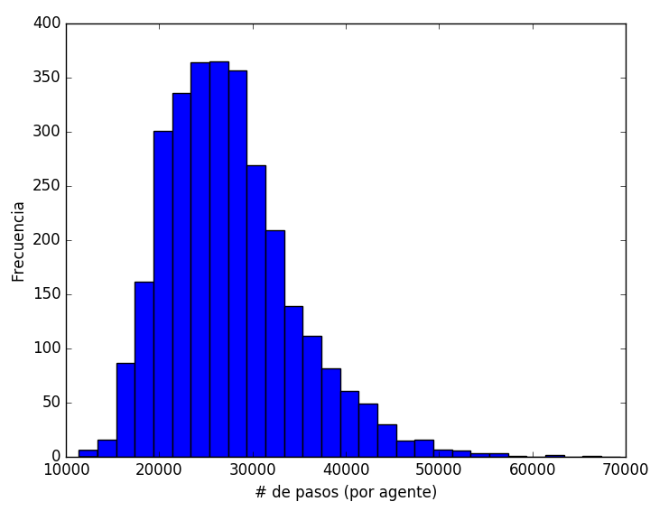
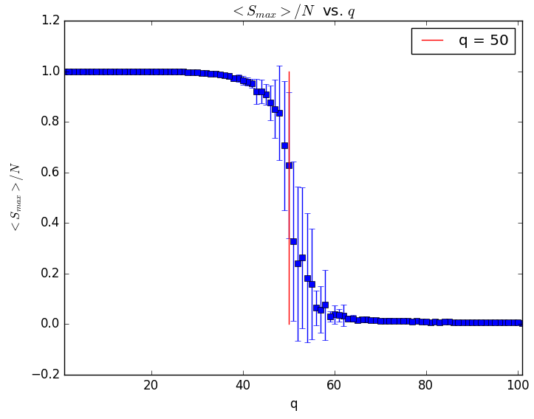
Resultados
Interacción a 1° vecinos sin rewiring
Red estática, con interacción solamente a primeros vecinos y sin rewire. Los parámetros de simulación fueron redes n = 50 (2500 agentes), f = 10 y 150E6 de pasos (sin condición de stop, pero analizando termalización). En el gráfico de la izquierda, la “termalización” para q = 5 y 3000 repeticiones, se observa que para 60000*2500 pasos se asegura la termalización. El criterio de termalización fue la cantidad de pasos para alcanzar el cluster monocultural. Para cada q se tomaron sets de 20 simulaciones con condiciones iniciales random. Se observa que el punto mas cercando a 0.5 corresponde a q = 50.

Slide 12
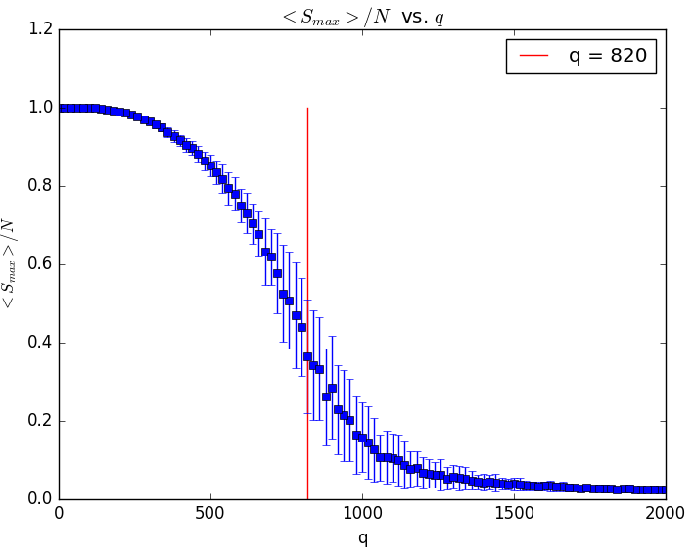
Resultados
Interacción a 2° vecinos con rewiring
Interacción a 2° vecinos con posibilidad de rewire. Los parámetros de simulación fueron redes n = 50 (2500 agentes), f = 10 y cantidad de pasos necesarios hasta llegar a la condición de stop. En todos los casos, se hizo un promedio sobre 100 simulaciones para cada q, arrancando cada simulación con el vector de features y el de rewires inicializados al azar. Se puede ver la curva de Smax vs q. Se observa que ahora el q se dezplazo a 820 (para 1° vecinos sin rewire era de q = 50)

Slide 13
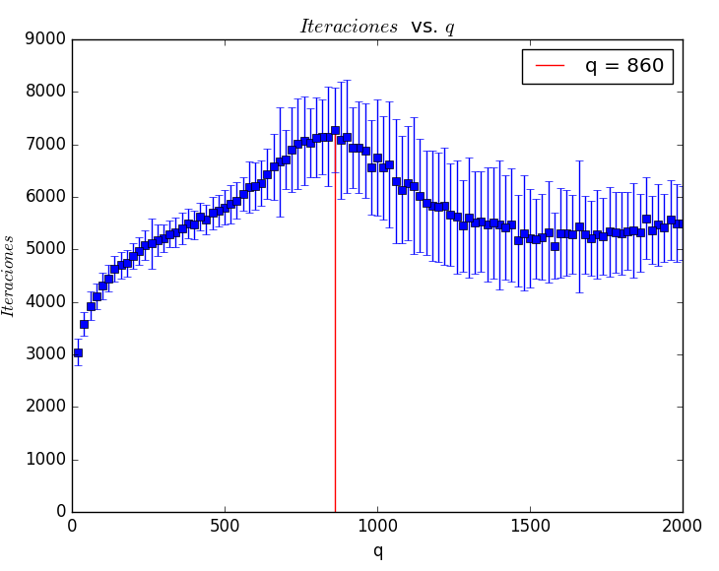
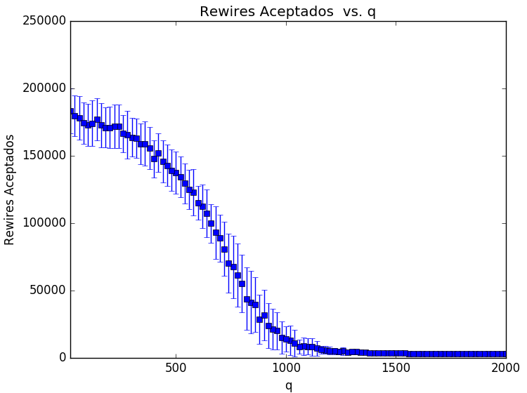
Resultados
Interacción a 2° vecinos con rewiring
En la figura de la izquierda, se puede observar la cantidad de rewires aceptados en funcion de q, en la de la derecha la cantidad de iteraciones para llegar a la condicion de stop para cada q.

Slide 14
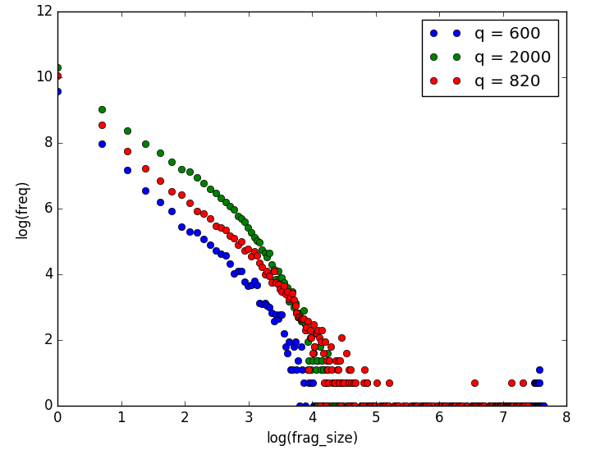
Resultados
Interacción a 2° vecinos con rewiring: Distribucion de Fragmentos
Por ultimo, se obtuvo la distribución de fragmentos promedio para las 100 simulaciones para cada q. Para identificar los fragmentos primero etiqueto con Hoshen-Kopelman bajo la condición de que para que dos agentes compartan etiqueta tiene que tener misma opinión y estar conectados. Aca se muestran 3 q nada mas, por debajo, cerca y por arriba del q critico 820.

Slide 15
25/08/2017

Slide 16
Implementacion
Cambios en la implementación
El cambio mas importante es que ahora cada agente tiene al menos un link que no es de rewire, con el objetivo de que no queden agentes aislados

Slide 17
Resultados
Curva de <l>/l0 y <C>/C0 vs. #LinksRewire/#LinksTotales
Curva de q Critico vs #LinksRewire
Distribuciones de fragmentos?

Slide 18
Resultados
Curva de <l>/l0 y <C>/C0 vs. #LinksRewire/#LinksTotales
Para cada valor de q, se tomaron 50 repeticiones y se calculo, para cada estado final alcanzado por el proceso de axelrod, el valor del camino minimo promedio. Entonces, para cada q se obtuvieron 50 valores de camino minimo medio, que se promediaron para obtener un <l> final. Lo mismo para la clusterización <C>. Esto se hizo para cada #LinksRewire utilizada. (0,1,5,10,49,97,243,625, 970, 1250, 1875, 2500). Luego se grafico <l>/l0 y <C>/C0, siendo l0 = 23.336 y C0 = 0.442651428571 el camino minimo medio y la clusterizacion de la red inicial respectivamente, que siempre fue la misma.

Slide 19
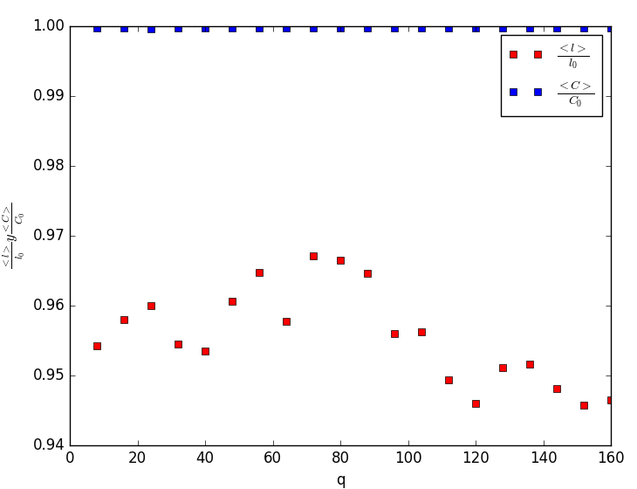
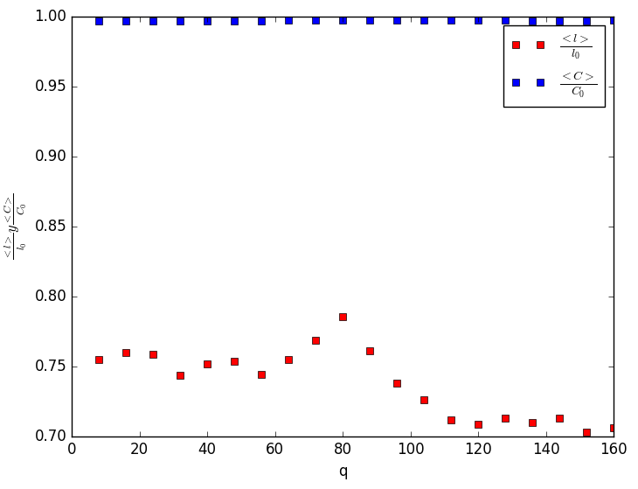
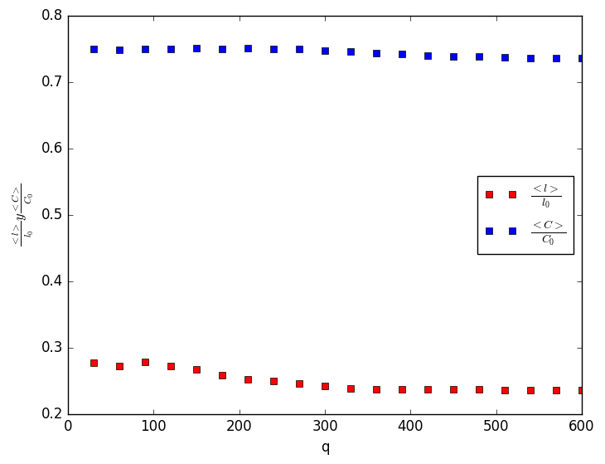
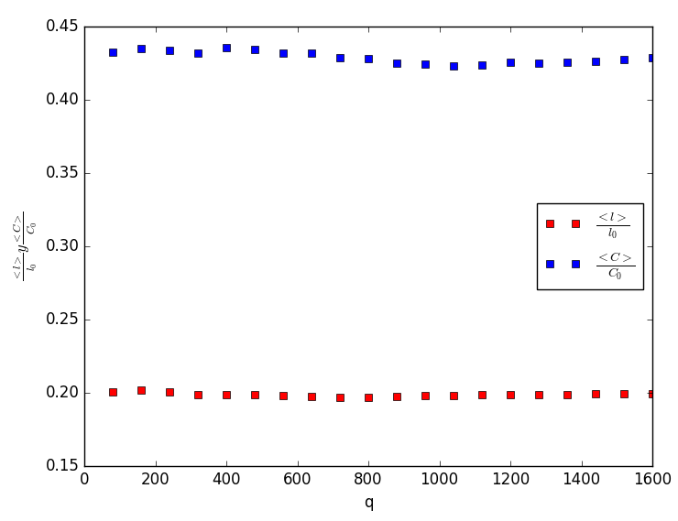
Resultados
Curva de <l>/l0 y <C>/C0 vs. #LinksRewire/#LinksTotales
#LinksRewire = 1
#LinksRewire = 10
#LinksRewire = 2500
#LinksRewire = 970

Slide 20
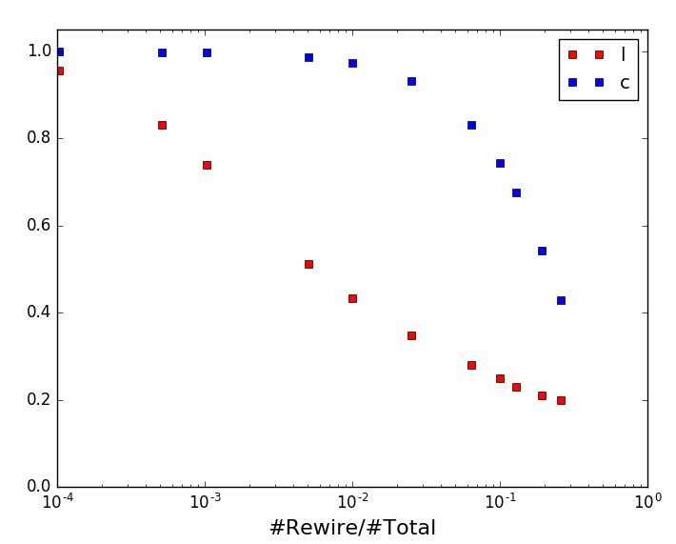
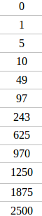
Resultados
Curva de <l>/l0 y <C>/C0 vs. #LinksRewire/#LinksTotales
Cantidad de links totales: 9702 para una red de 50x50
#Rewire utilizados:

Slide 21
Resultados
Curva de <l>/l0 y <C>/C0 vs. #LinksRewire/#LinksTotales
Cantidad de links totales: 9702 para una red de 50x50
1
5
#Rewire utilizados:
10
49
97
1250
2500
243
625
970
1875

Slide 22
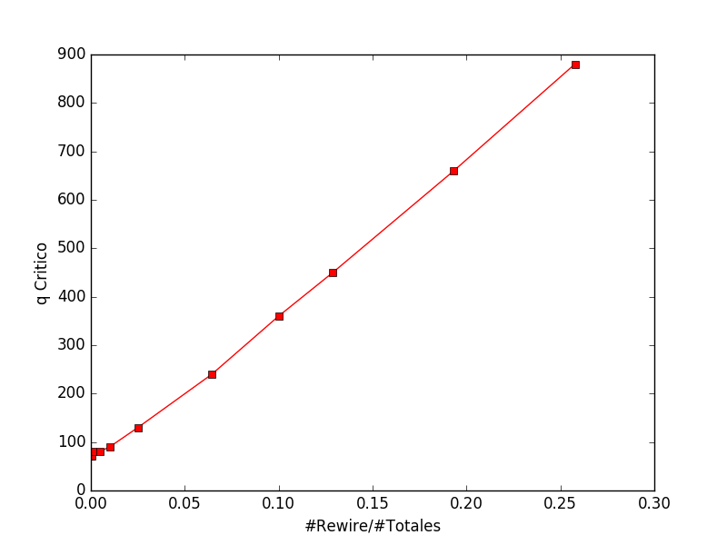
Resultados
Curva de q Critico vs #LinksRewire
#Rewire utilizados:

Slide 23
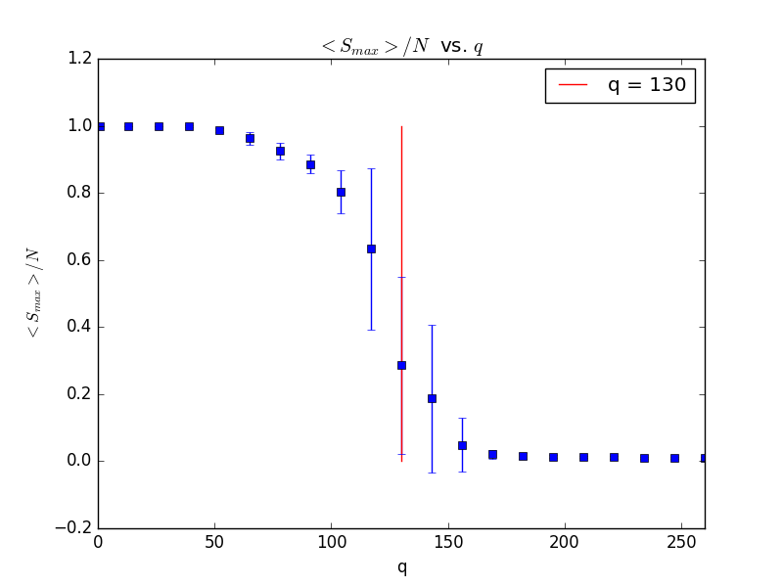
Distribuciones de fragmentos
Para #LinksRewire = 243:

Slide 24
Distribuciones de fragmentos
Para #LinksRewire = 243:

Slide 25
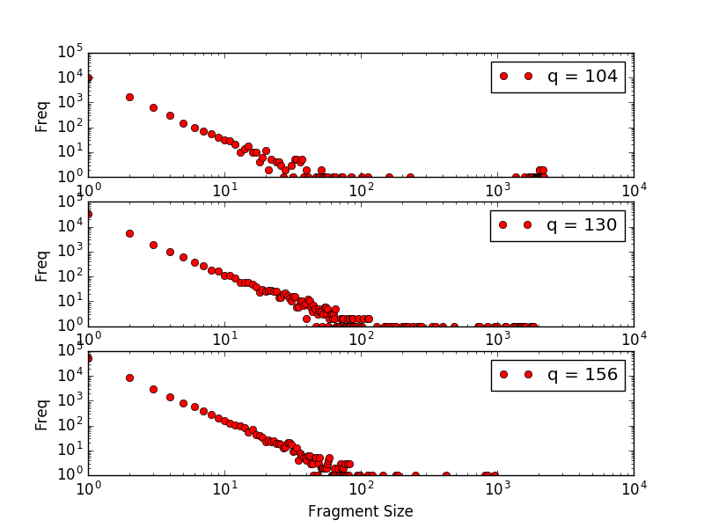
Distribuciones de fragmentos
Para #LinksRewire = 243:

Slide 26
14/09/2017

Slide 27
Implementacion
Se inicializó el grafo con conexiones fijas a los 8 vecinos mas cercanos(sin posibilidad de rewire) y con conexiones de rewire al azar de entre los 16 “3ros vecinos”.
Posible Rewire
Link Fijo

Slide 28
Implementacion:
Efectos de las CC en los rewire a 3ros vecinos
5
6
7
7
9
11
16
Se puede ver que para rewire a 3eros vecinos las CC afectan el numero de rewire que puede hacer cada vértice.

Slide 29
Condiciones de Simulación y Resultados
El parámetro de control de las simulaciones (además de “q”,la cantidad de traits de cada feature) fue la cantidad de links de rewire, seleccionados al azar entre los 16 “3ros vecinos”.
Para que los resultados sean comparables con los anteriores (conexiones a 2dos vecinos), se tomo entonces como parámetro el cociente entre la cantidad de links de rewire y la cantidad de links totales, ya que en esta configuracion la cantidad de links totales cambia en funcion de la cantidad de links de rewire. Para una red de 50x50, se tienen 9702 links de conexiones fijas + la cantidad de links de rewire.
Se realizó entonces un barrido sobre la cantidad de links de rewire, donde para cada cantidad de links de rewire se realizo un barrido sobre 20 valores de q, promediando sobre 50 simulaciones para cada valor de q. Se midio para cada simulación el tamaño del cluster mas grande, la distribución de fragmentos, el coeficiente de clusterización y el camino mínimo medio.

Slide 30
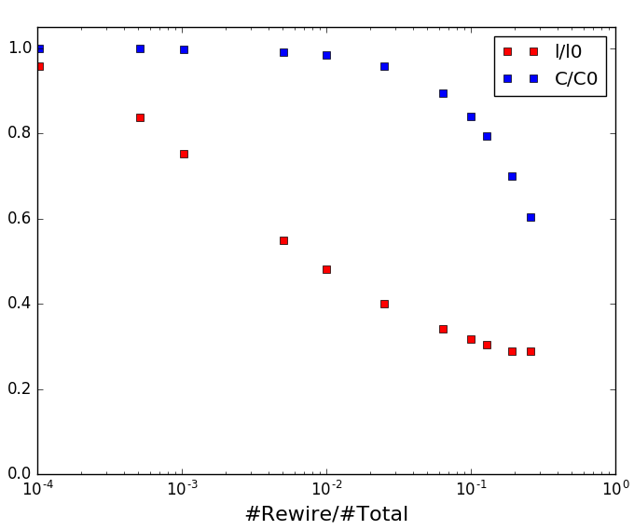
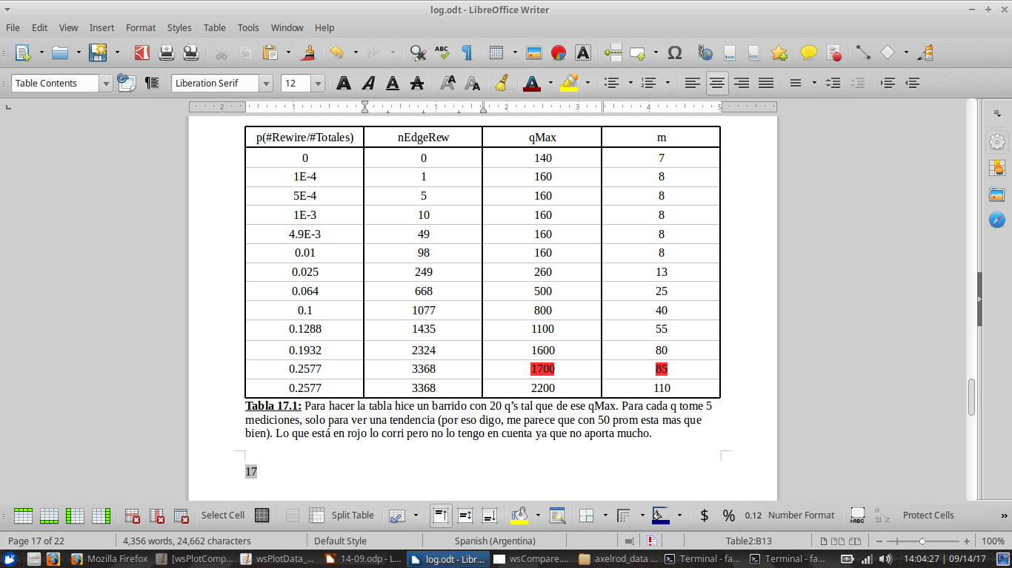
Resultados
Curva de <l>/l0 y <C>/C0 vs. #LinksRewire/#LinksTotales
# LinksRewire

Slide 31
Resultados
Curva de <l>/l0 y <C>/C0 vs. #LinksRewire/#LinksTotales
# LinksRewire
1
5
10
49
98
1435
668
3368
249
1077
2324

Slide 32
Resultados
Curva de <l>/l0 y <C>/C0 vs. #LinksRewire/#LinksTotales
Zona Small World
# LinksRewire
1
5
10
49
98
1435
668
3368
249
1077
2324

Slide 33
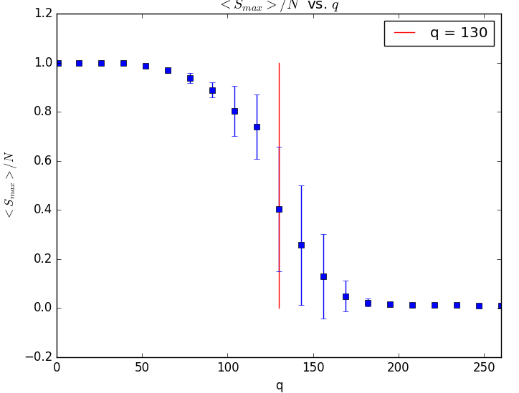
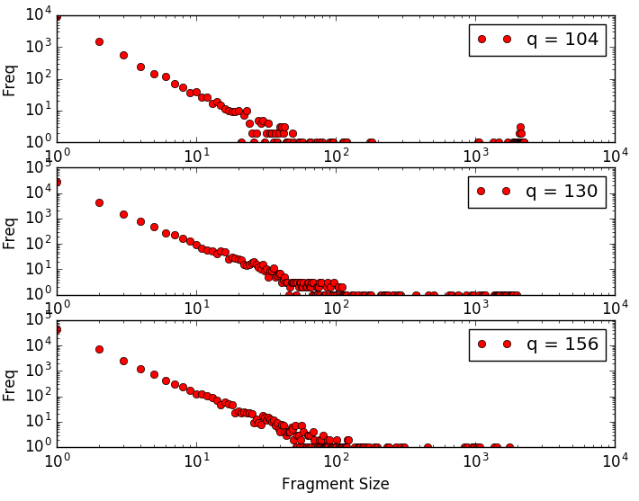
Resultados
Distribucion de fragmentos (zona Small-World)
#Links Rewire = 249

Slide 34
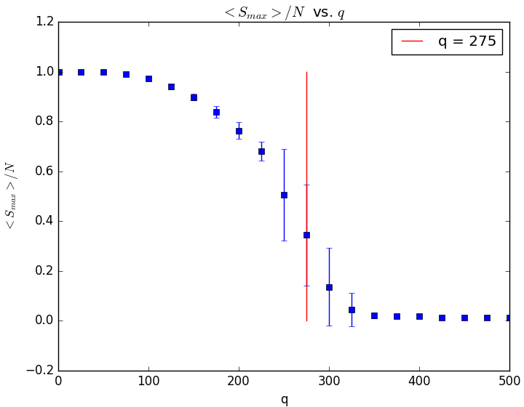
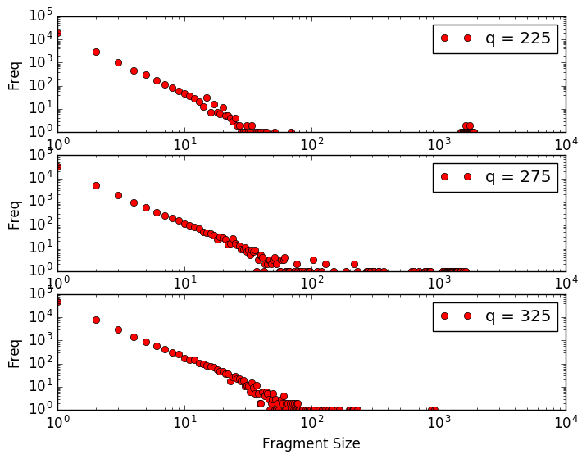
Resultados
Distribucion de fragmentos (zona Small-World)
#Links Rewire = 668

Slide 35
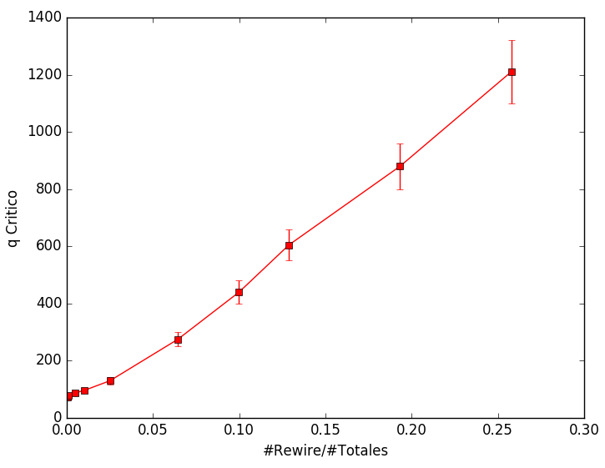
Resultados
qCriticos vs. #Rewire/#Totales
# LinksRewire

Slide 36
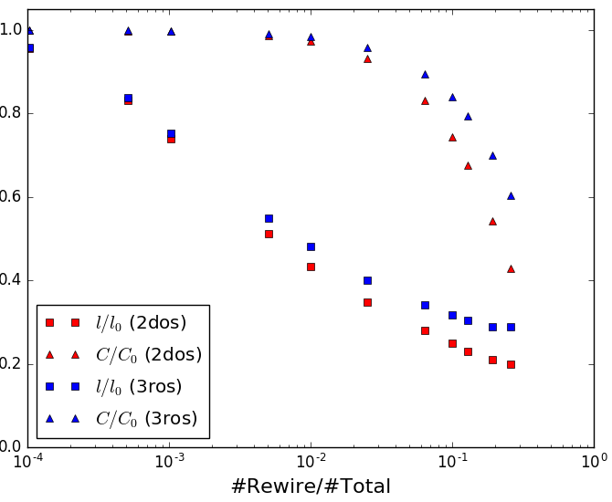
Resultados
Comparacion entre 2dos y 3eros vecinos
La clusterizacion y el camino minimo medio son mas grandes para 3eros vecinos
#Rewire (2dos):
#Rewire (3ros):

Slide 37
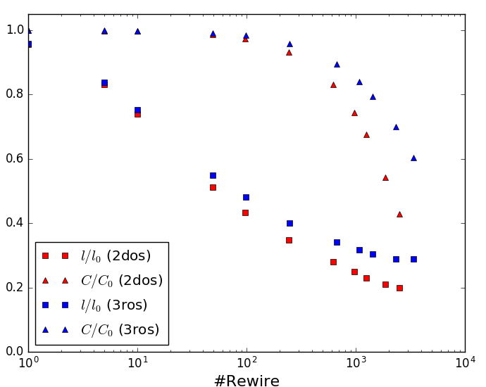
Resultados
Comparacion entre 2dos y 3eros vecinos
#Rewire (2dos):
#Rewire (3ros):

Slide 38
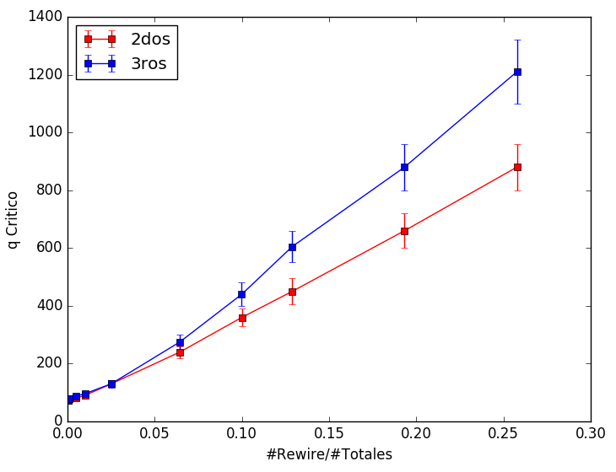
Resultados
Comparacion entre 2dos y 3eros vecinos
#Rewire (2dos):
#Rewire (3ros):
668
625
El efecto de los rewire a 3eros vecinos se empieza a notar recien cuando el #LinksRewire es aprox 6% de los totales.

